Slide 1
Etaleren en presenteren
Hoe doe je dat?

Slide 2
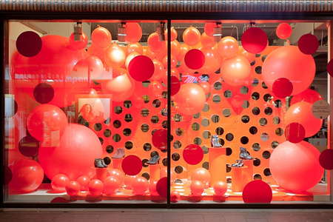
Succesvolle etalage
Concept:
De laatste jaren is de online winkelwereld enorm gegroeid maar toch gaat er niks boven een fysieke winkel. Hier kun je het concept ontmoeten, voelen, proeven en beleven. In een fysieke winkel is de etalage ook een belangrijk marketingmiddel. Kort gezegd de etalage is het visitekaartje en uithangbord van jouw unieke onderscheidende concept. Daarom is het belangrijk om eerst je eerst goed in het concept te verdiepen voordat je gaat presenteren.
Creativiteit:
Een etalage of presentatie begint met een idee. Het idee kan ontstaan door een product of productgroep. Wat wil je nu even goed in de spotlight zetten? Wat willen we onze klanten vertellen of laten beleven?
Inzicht:
Hoe trigger je de klant en hoe verleid je deze tot een aankoop? De producten of diensten die aangeboden worden moeten de klant visueel prikkelen door een presentatie.
De klant centraal:
Waarom kopen we eigenlijk? Veel hebben we niet nodig. Antwoord: kopen is een emotie, we belonen onszelf. Zorg er voor dat je de dromen, wensen en behoeftes van je doelgroep kent.

Slide 3
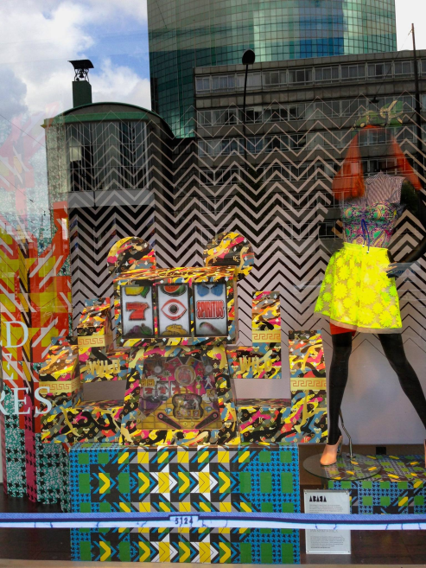
Etaleren
Zonder presentatie geen verkoop!
Buitenpresentatie is net zo belangrijk, je voelt je welkom, uitnodigend om binnen te komen.
Mensen moeten blijven kijken naar je presentatie of etalage, steeds weer
iets nieuws zien.
Er moet een blikvanger zijn, dit geeft
stopkracht

Slide 4
Etaleertechnieken en middelen
Composities
Een compositie krijg je door het ordenen van presentatiedelen één geheel. Een van de belangrijkste onderdelen van het etaleren is de compositie van de producten. Dit is de basis van elke goede presentatie.
Compositie is te vergelijken als met een gevoel. Het moet goed aanvoelen en nog belangrijker: in balans zijn. Door dit regelmatig te oefenen kan iedereen leren om een goede compositie neer te zetten.
Er zijn verschillende soorten composities. (denkbeeldig kan je een lijn om de producten trekken)
Piramide
Symmetrisch
A- symmetrisch
Ritme

Slide 5
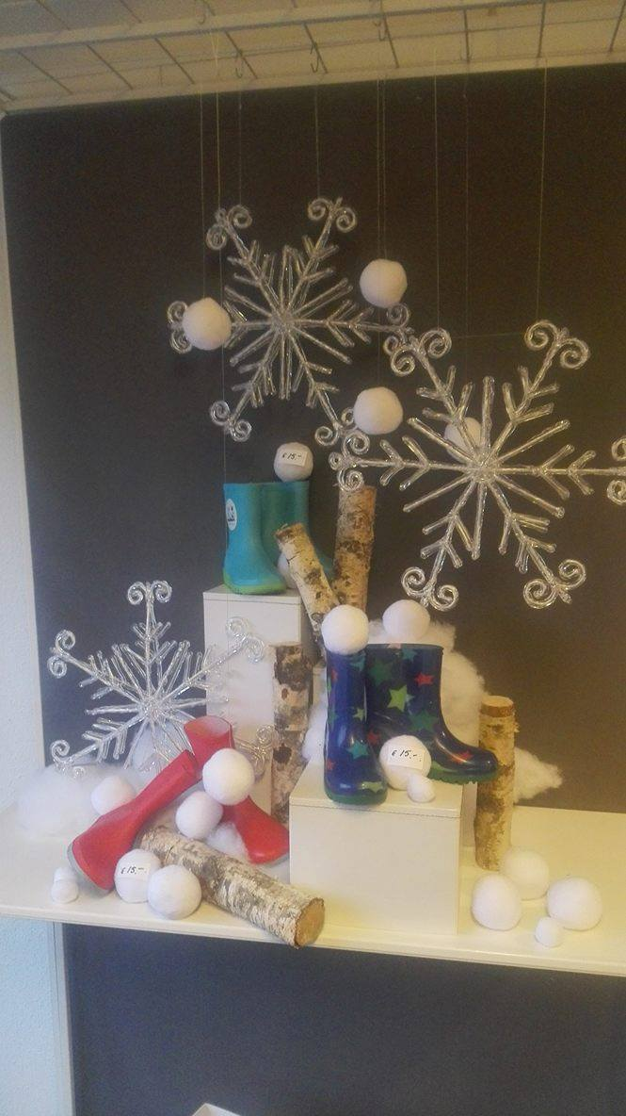
Piramide
De piramidevorm vind je in bijna alle composities terug.
De presentatie of producten lopen vanaf het hoogste punt in de breedte naar beneden.
De piramidecompositie kan ook gebruikt worden op een tafelpresentatie waar de klant omheen loopt, alle kanten moeten interessant zijn.

Slide 6
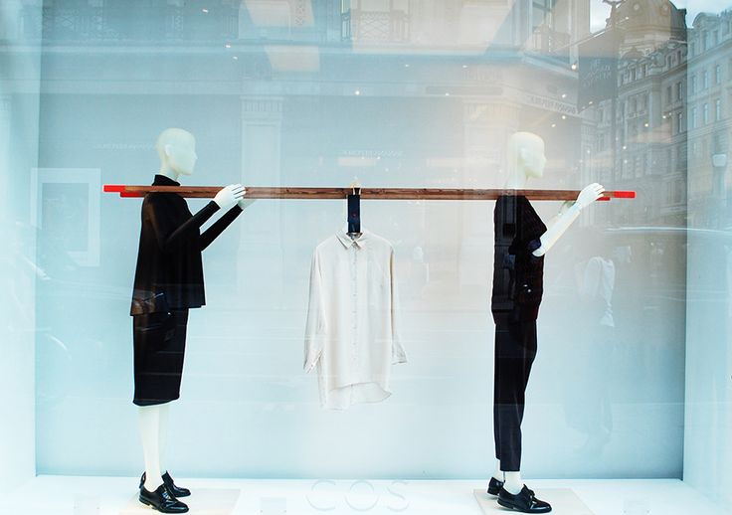
Symmetrie
Symmetrie is een makkelijke compositie om te maken. Het werkt als een spiegelbeeld. Beide kanten zijn gelijk.
Een symmetrische compositie geeft een rustig en krachtig beeld. Het nadeel is dat het een statisch effect geeft.

Slide 7
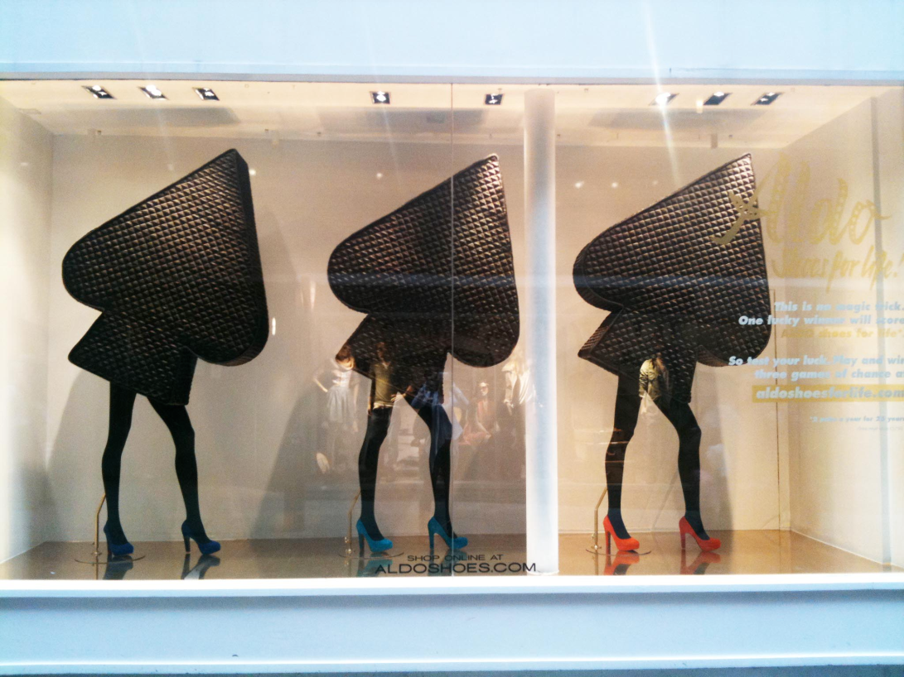
Ritme
Bij deze compositie is een ding belangrijk: herhaling! Door de herhaling ontstaat er een krachtig geheel.
Met een ritme compositie kun je ook richting geven aan een presentatie. Zorg wel dat het ritme strak wordt uitgevoerd.

Slide 8
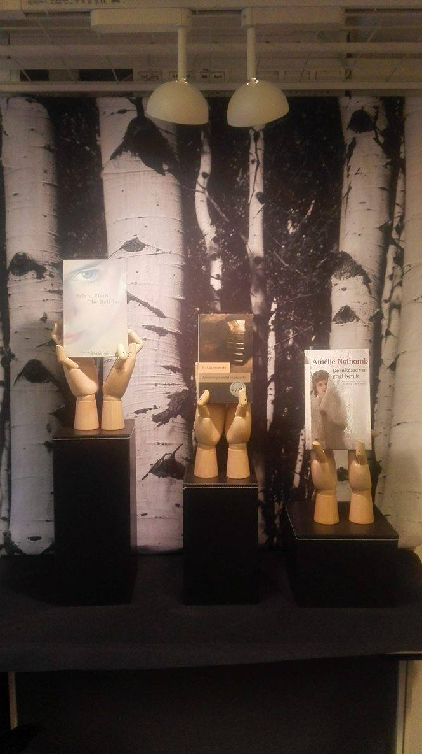
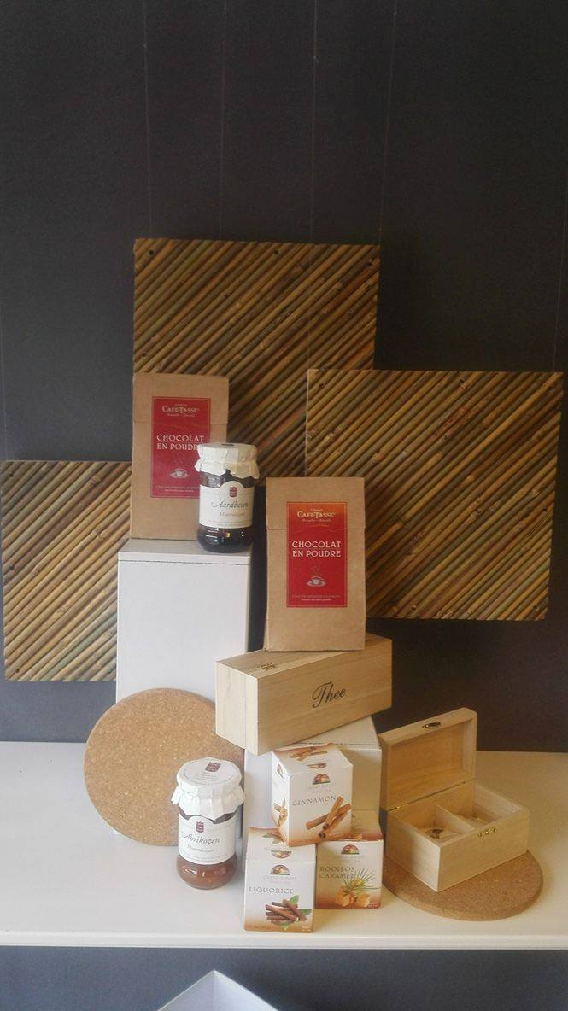
A-symmetrisch
Lijkt veel op de piramide compositie maar hij is spannender om naar te kijken. De compositie is niet symmetrisch en dat valt op. Het zwaartepunt ligt in het midden maar deze loop verschillend naar de zijkanten uit.

Slide 9
Decoratie/ licht en achtergrond
Zorg voor diepte, dus plaats verrassingen in je etalage. Mensen moeten dan even goed kijken, iets wat onvoorspelbaar is. Maak hem spannend.
Aandachtstrekker
We gebruiken decoratie, geur, beweging en nieuwe technieken om aandacht te trekken, om een bepaalde sfeer te creëren of om de producten te ondersteunen. Klanten zijn gevoelig voor seizoenen, actualiteit en humor.
Licht
Zonder licht zien we niet veel. Alles wat we zien manifesteert zich doormiddel van licht en kleur. Daarom is licht een belangrijk onderdeel. Maak gebruik van spots om dingen uit te lichten.
Kleur
Kleur is erg belangrijk in een presentatie. Zo kan je 1 kleur gebruiken maar ook kleuren die tegenover elkaar in de kleurencirkel liggen, deze kleuren zijn het opvallendste.

Slide 10
Kleurencirkel

Slide 11
Blikvanger
Je kan in een etalage gebruik maken van opbouwmaterialen zoals blokken e.d. dit is belangrijk om de producten op de juiste hoogte te krijgen.
Bij elke compositie speelt het zwaartepunt of de blikvanger een belangrijke rol. De blikvanger is het punt waar mensen als eerste naar kijken als ze de etalage zien, het valt op!

Slide 12
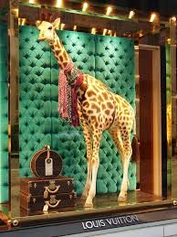
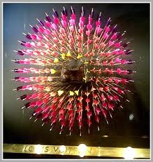

Slide 13
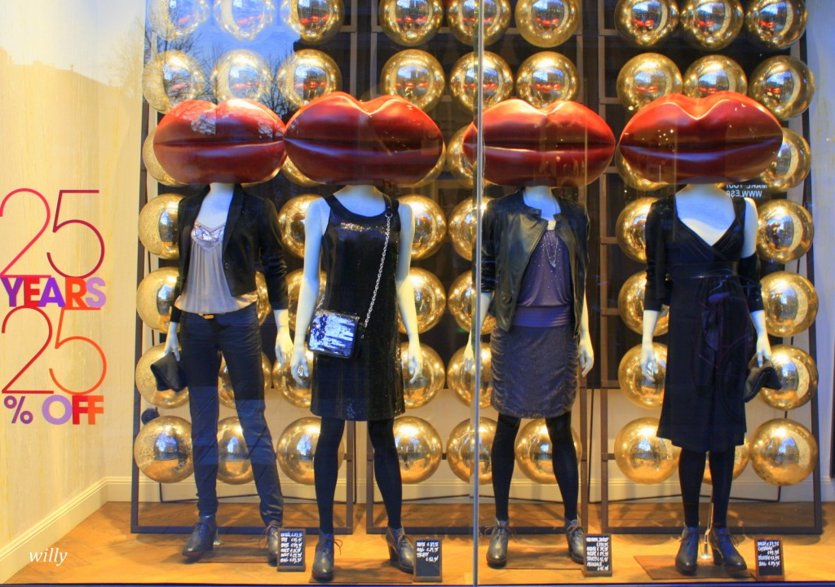

Slide 14
Opdracht
Maak zelf drie composities in de etalages!
Maak in de stad van iedere compositie een foto van een etalage.
Noteer bij deze foto’s wat de blikvanger is!

Slide 15
Goed presenteren doet verkopen!

Slide 16
Wat heeft presenteren te maken met de marketing mix?

Slide 17
Presenteren
Presenteren van je producten in de winkel is tevens zo belangrijk, wat je buiten hebt staan moet overeen komen met wat je binnen verkoopt;
Overzichtelijk en winkelbaar;
Eventueel een thema uitgewerkt;
Op groepen;
Mensen willen het product beleven!

Slide 18
Doel!!!
A= Attention (aandacht)
I= Interest (interesse of interessant)
D= Desire (verlangen, ik wil het hebben….)
A= Action (actie! Kopen!)

Slide 19
Verschillende presentatievormen
A: hoek presentatie, B: wandpresentatie, C: hoek/wand presentatie, D: doorloop presentatie,
E: kopstand en een F: eiland presentatie.

Slide 20
Hoekpresentatie

Slide 21
Wand presentatie

Slide 22
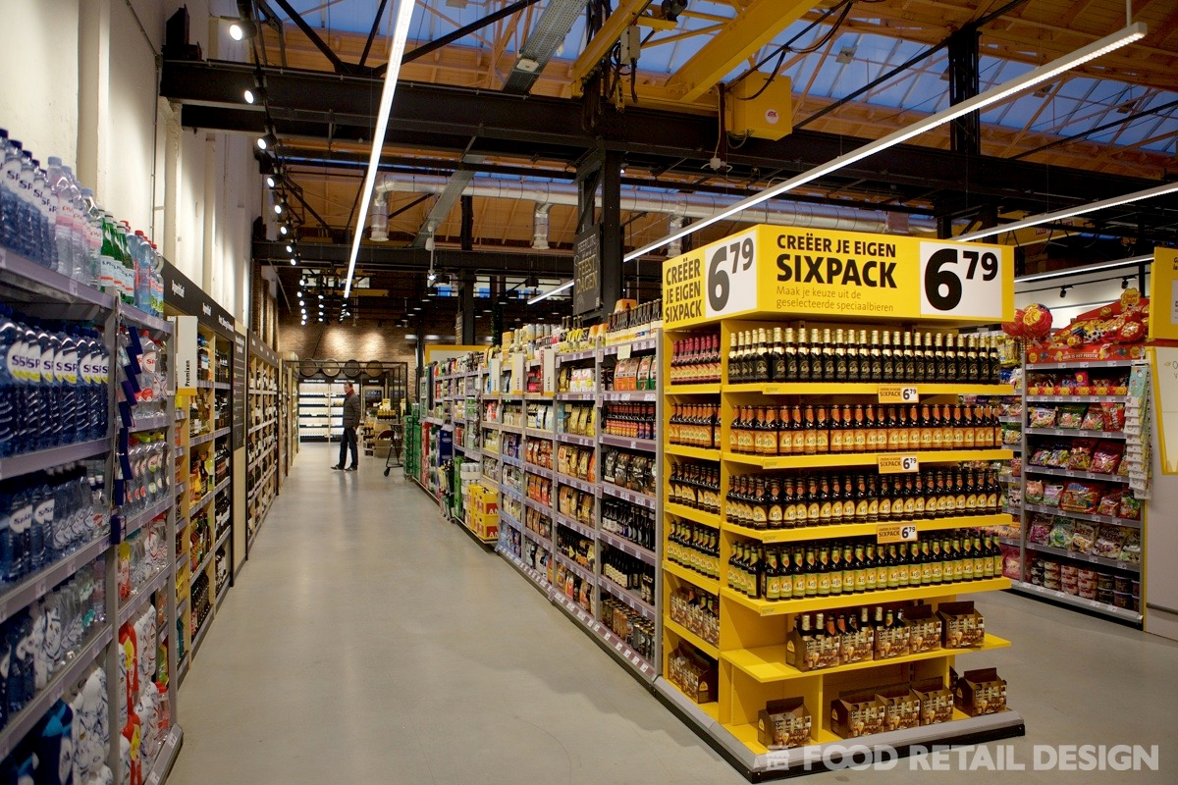
Kop presentatie

Slide 23
Eilandpresentatie

Slide 24
Doorloop presentatie

Slide 25
Belangrijke eisen
Grote potten/vazen boven
Schalen onder
Een duidelijke blikvanger
Winkeldochters bij de blikvanger
Groeperen
Zien/voelen/proeven….mensen de producten laten beleven!
Communicatie

Slide 26
Opdracht
Maak een korte P.P. (of een prezi) van jouw stage bedrijf waarin je de verschillende presentatie vormen laat zien, presenteren ze op jouw bedrijf niet dan zoek je een bedrijf. Je mag zelf kiezen of het gaat om een binnen of buitenpresentatie.
(vragen of je foto’s mag maken)

Slide 27
Opdracht voor deze week
Maak drie foto’s van goede presentaties in de winkel. Wat doet de winkel om je tot aankoop over te laten gaan? Om te kunnen kiezen?
Hoe zit het met de communicatie.

